Slide 1
Vad är folkhögskola för något?
För vuxna, från 18 år
Tre vanliga anledningar till att gå på folkhögskola
Behörighet
Yrkesutbildning
Intressebaserat
Men det finns en viktig fjärde anledning, växandet tillsammans med andra
Ett liv som räddats måste också få levas

Slide 2
Folkhögskola – utbildningsväg till studier
Fyra folkhögskolor med utbildningar och resurser för dig med förvärvad hjärnskada.
Fornby- Borlänge, Dalarna
Fellingsbro – Örebro, Närke
Furuboda – Kristianstad, Skåne
Valjeviken – Sölvesborg, Blekinge
Sedan finns det folkhögskolor som har afasikurser, exempelvis Forsa, Edelvik, Alma
240829 ES

Slide 3
Folkhögskola – utbildningsväg till studier
För dig med förvärvad hjärnskada.
Fornby, Fellingsbro, Furuboda och Valjeviken folkhögskolor har kurser som i olika former vänder sig till den som
Efter en hjärnskada behöver stöd med planering, minne och koncentration.
Vill komma tillbaka till vardagslivet samt hitta strategier för minne, koncentration, planering och inlärning.
Vill få bättre förutsättningar för att komma tillbaka till studier, arbete, sysselsättning
240829 ES

Slide 4
Vad studerar man för något?
Exempel på ämnen som ofta återfinns på dessa skolor med kurser som är anpassade för den med förvärvad hjärnskada:
Hjärnkunskap, minnesstrate­gier/ minnesteknik, kommunikation,
Friskvård, idrott/motion, mindfulness, bad, aktiv fritid, växthus/natur/miljö
Skapande/bild, musik
Vardagskunskap, matlagning, omvärldskunskap, veckoplanering
Socialt samspel, reflektion
Svenska, matematik, samhällsorienterade ämnen, dator- och kommunikationsteknik
240829 ES

Slide 5
Viktigt att ta reda på avseende pedagogiskt stöd, internat och boendestöd
Tillgång till internat skiljer sig mellan de olika skolorna. Vad har du för behov av tillgänglighet, stöd, mat etc
Internat kan skilja sig en del i standard, vad det kostar och vad som ingår, se FSR, Folkhögskolornas studierättsliga råd.
Finns det boendestöd på natt och helger eller finns det endast stöd på dagtid och i vilken form? Kan du få ekonomiskt stöd av hemkommunen vid behov?
Om man bor på skolan, måste man laga sin egen mat på kvällar och helger, får man bo kvar på loven, får man hjälp med städning och planering utanför skoltid?
Vad kostar det att gå på skolan? Materialkostnader?
Svar på dessa frågor finns på folkhögskolornas sidor, läs och jämför
Studiebesök och prova på

Slide 6
Vilken tillgång finns det på paramedicinare? (Fysioterapeut, arbetsterapeut, logoped, kurator)
Skolor kan ha egna specialister inom dessa områden, en eller flera
Andra skolor samarbetar med den egna regionen eller tar in extern kompetens vid behov
Viktigt att skolan får ett bra medicinskt underlag för att kunna möta upp med rätt stöd, ofta vill man ha ett bra underlag redan inför prova på dagar på skolan
Skolorna har olika förutsättningar och ekonomiska lösningar för att täcka insatser av paramedicinsk personal
240829 ES

Slide 7
Hemsidor
https://www.folkhogskola.nu/
https://www.fellingsbro.fhsk.se/
https://furuboda.org/
https://www.regiondalarna.se/fornby/
https://valjeviken.se/
240829 ES

Slide 8
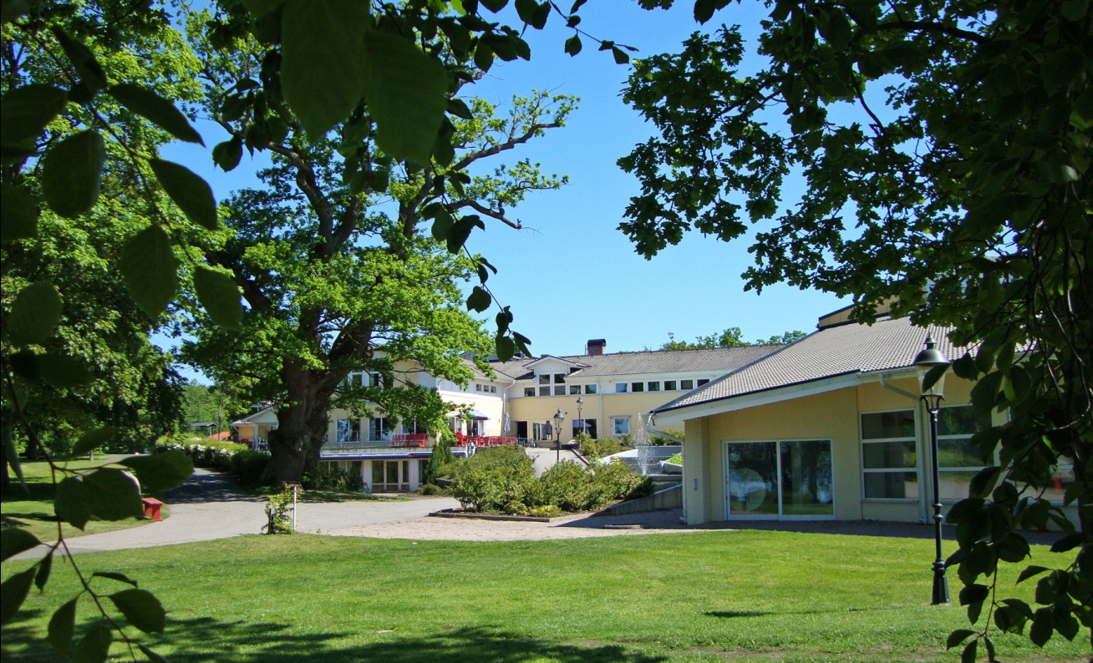
En plats vid hav och bokskog i Blekinge
En idéburen organisation utan vinstintressen. Huvudman: Stiftelsen Valjeviken.
Neuros länsföreningar var stiftare
240829 ES

Slide 9
Valjevikens vision
Att vara ett ledande rehabiliteringscenter i Sverige som arbetar för personer med neurologiska och reumatiska diagnoser utifrån forskning och evidensbaserade metoder. Vi ska vara det självklara valet för remiss till neurologisk och reumatisk rehabilitering.
Att vara etablerad som funktionshinderrörelsens folkhögskola, öppen för alla, som kännetecknas av inkludering, tillgänglighet och delaktighet i syfte att stärka den enskildes möjligheter till växande, bildning och yrke.
Att vara ett komplett idéburet alternativ för primärvård och, utifrån våra kompetenser, ett komplement till långsiktig offentlig vård.
240104 ES

Slide 10
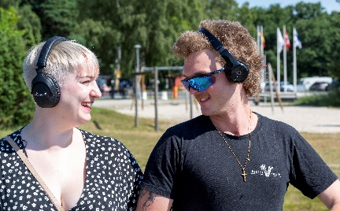
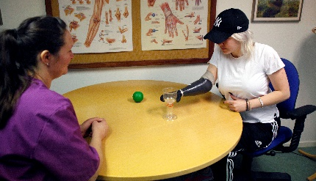
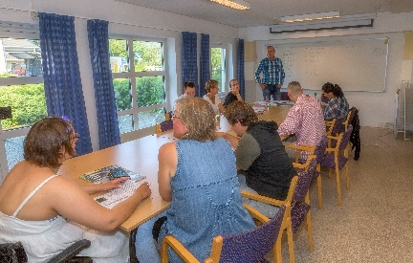
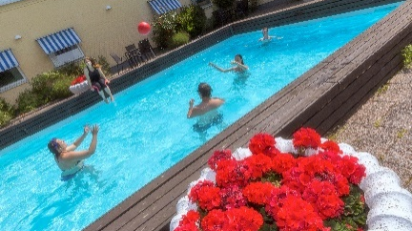
Utbildningar på Valjeviken
som anpassas för dig
med förvärvad hjärnskada
Allmän kurs behörighet – motsvarande gymnasiet eller grundskola
Allmän kurs – inriktning:
musik/hälsa eller idrott hälsa
Särskilda kurser:
Idrott/hälsa
Musik med musikproduktion
TID ATT FÅ IHOP LIVET – ATT VÄXA
240829 ES

Slide 11
Anpassning för dig med förvärvad hjärnskada eller annan neurologisk diagnos
Tillgång till fysioterapeut, arbetsterapeut, kurator och logoped oavsett kurs och utifrån klinisk diagnos samt fastställda behov
Ca hälften av studietiden kan utifrån behov/önskemål läggas på
Ämnen med fokus på kognitiva processer: hjärnkunskap, kommunikation, minnesstrategier
Koordination med hjälp av skapande och rytmik
Fysisk och mental träning: styrka, balans, mindfullness och naturinriktad rehabiliteringskunskap.
Självständighetsträning med kunskap om vardagen: Kost, matlagning, hushållsekonomi och framtidsorientering.
241107 ES

Slide 12
Rehabilitering och träning för deltagare på folkhögskolan
Valjeviken använder WebRehab Swedens (https://www.ucr.uu.se/webrehab/) rekommendationer avseende checklistor, skattningsskalor och instrument för att säkerställa en kvalitativ rehabilitering.
Behandling sker efter diagnos och prognos samt överenskommen rehabplan och kan omfatta ett antal regelbundna träffar eller punktvisa insatser tillsammans med multimodala rehabteam under läsåret/läsåren. I övrigt sker träning ofta tillsammans med assistent.
Inga remisser behövs då Valjeviken också driver vårdcentral och därför kan utföra insatserna polikliniskt. Tillgång till medicinska underlag krävs.
Egenträning i simhall, sporthall och gym på lediga tider utan extra kostnad.
Efter genomgången studietid upprättas epikriser till hemorten avseende rehabilitering.
240102 ES

Slide 13
Rehabilitering och träning för den som kommer via avtal 2-4 veckors rehabvistelser
Valjeviken använder WebRehab Swedens (https://www.ucr.uu.se/webrehab/) rekommendationer avseende checklistor, skattningsskalor och instrument för att säkerställa en kvalitativ rehabilitering.
Förutom behandling, vanligtvis två individuella behandlingar och två i grupp, kan det ingå fritidsaktiviteter på kvällar samt möjlighet till egenträning på ledig tid.
Rehabiliteringen sker utifrån remiss och rehabplan tillsammans med multimodala rehabteam. Varje rehabiliteringsvistelse startar med att man får träffa läkare och rehabteam för att komplettera eller upprätta en rehabplan. Efter genomgången rehabilitering upprättas epikriser till hemorten.
Vistelseperioden är vanligtvis två till fyra veckor.
240102 ES

Slide 14
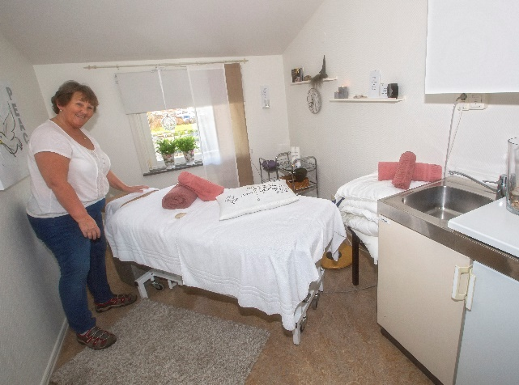
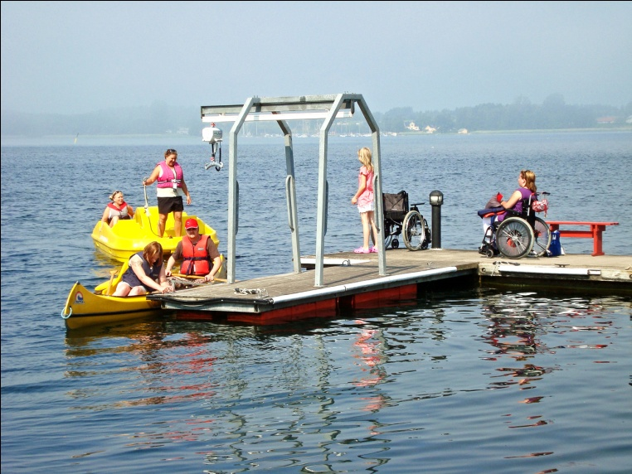
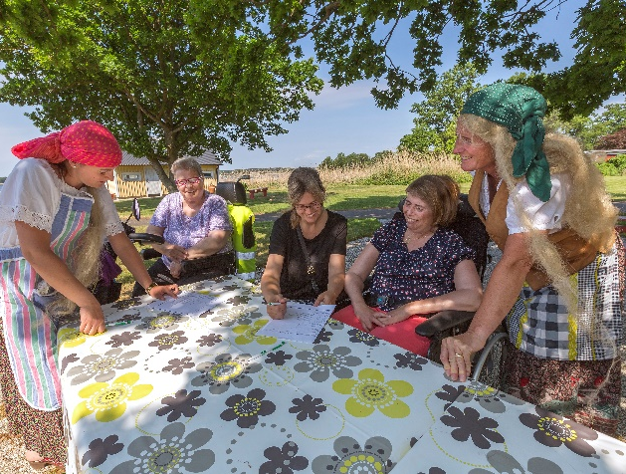
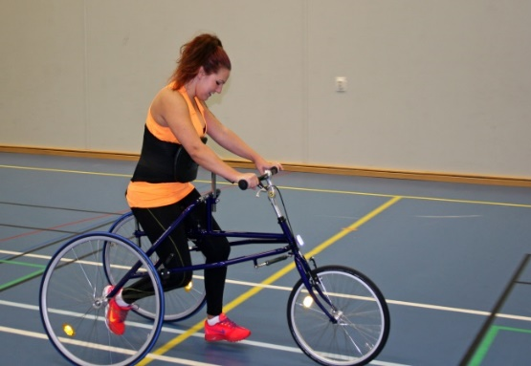
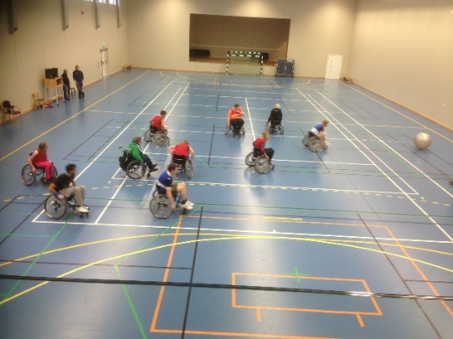
Fritiden – aktiviteter …
En aktiv fritid är en viktig del av tiden på Valjeviken vare sig man går på en kortare eller längre kurs eller är här på rehabilitering/rekreation.
Dels kan fritidsaktiviteter utgöra bra träningsmoment, intellektuellt – fysiskt – psykiskt, dels är det en viktig social verksamhet.
I fritidsaktiviteterna får du en chans att prova på nya saker och upptäcka att du kan mera än du tror. Fritidsaktiviteterna är inriktade på att visa på möjligheter i stället för hinder.
240102 ES

Slide 15
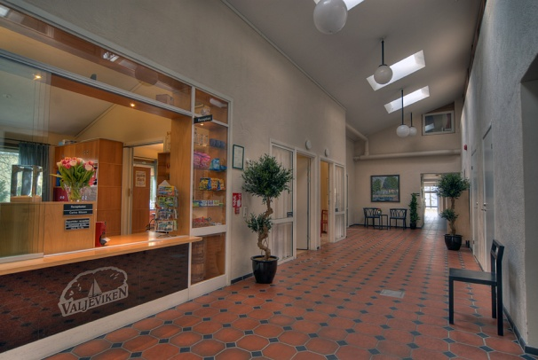
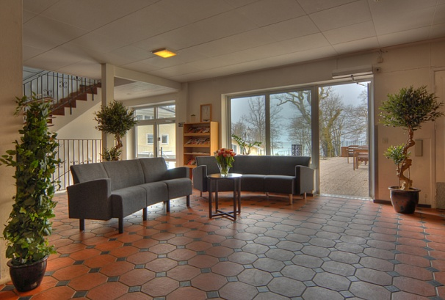
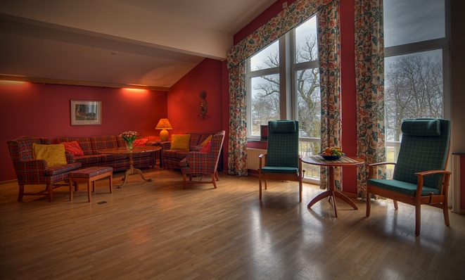
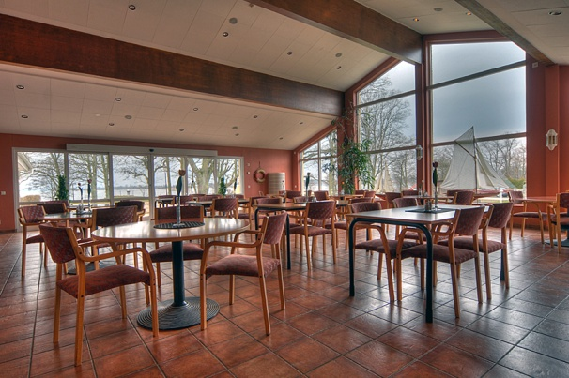
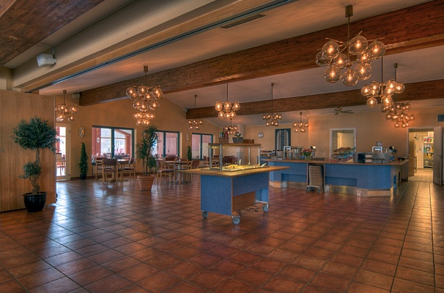
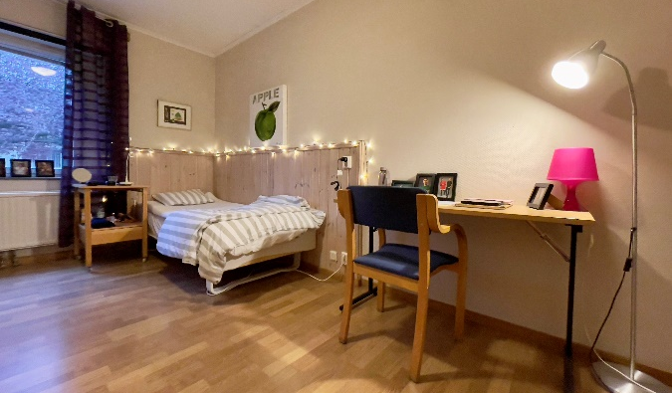
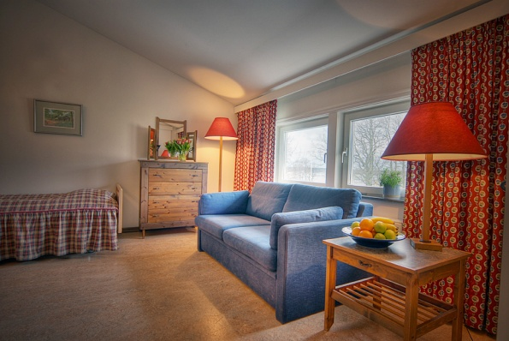
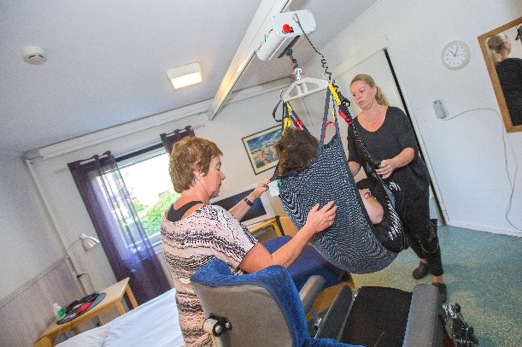
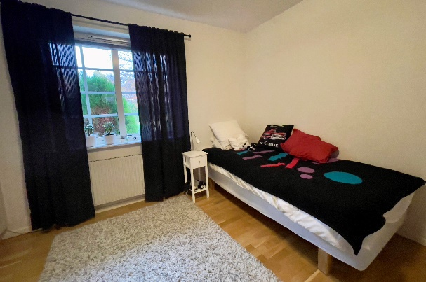
Anpassat boende
240102 ES

Slide 16
Välkommen!
www.valjeviken.se
info@valjeviken.se 0456-151 15 Gilla och dela oss på Facebook
240102 ES

